Slide 1


Slide 2
Plantillas de página …
EN ESTE TEMA, continuará trabajando en las plantillas de página que ha creado en las lecciones 1 y 2.
Aprenderá sobre varios elementos HTML nuevos, como elementos de encabezado, enlaces y listas.
Una vez que se sienta cómodo con estos nuevos elementos, los utilizará para completar sus plantillas de página, listos para agregar el contenido, lo que hará en el tema 4.

Slide 3
Añadiendo un Logo …
En esta sección, aprenderá sobre los elementos de encabezado HTML y cómo se diferencian del texto estándar en sus páginas web.
Una vez que haya comprendido el concepto de encabezados, utilizará uno para crear el logotipo para sus plantillas de página.

Slide 4
Entendiendo encabezados …
Al igual que utiliza diferentes niveles de encabezados en un libro para ayudarlo a comprender la estructura del contenido, en HTML, puede usar <h1>, <h2>, <h3>, <h4>, <h5> y < h6> elementos para marcar encabezados y significar su importancia relativa en la página.
El número en el nombre del elemento representa el rango del elemento del encabezado, siendo 1 el rango más alto y 6 el más bajo.
Los elementos de encabezado con la misma etiqueta tienen el mismo rango.

Slide 5
Entendiendo encabezados …
Por ejemplo, puede marcar el título de un libro de la siguiente manera:
<h1> Ofertas de riesgo </h1>
<h2> Sea más inteligente que su abogado y su capitalista de riesgo </h2>
Utiliza el elemento <h1> para el título principal del libro y el elemento <h2> para el subtítulo, lo que significa su importancia respectiva.

Slide 6
Entendiendo encabezados …
Los encabezados también crean subsecciones implícitas del contenido, del mismo modo que utilizaría un subtítulo para indicar el inicio de una nueva sección si estuviera escribiendo un ensayo.
En HTML, todo el contenido que aparece después de un encabezado se interpreta como relacionado con ese encabezado.

Slide 7
Entendiendo encabezados …
Esto crea una jerarquía de contenido (a veces denominada esquema del documento).
El siguiente código es un ejemplo de un fragmento corto de texto que usa encabezados para definir secciones.
<h1> HTML5 Rocks </h1>
<p>
HTML5 es la última versión del lenguaje de marcado de hipertexto.
Incluye un montón de cosas interesantes como elementos de vídeo y audio.
</p>
<h2> El elemento de video </h2>
<p>
El elemento video permite a los desarrolladores insertar videos dentro de la Páginas web sin la necesidad de complementos de terceros como Flash.
</p>
<h2> El elemento de audio </h2>
<p>
Similar al elemento de video, el elemento de audio también permite
Los desarrolladores incrustar audio sin la necesidad de complementos de terceros
</p>

Slide 8
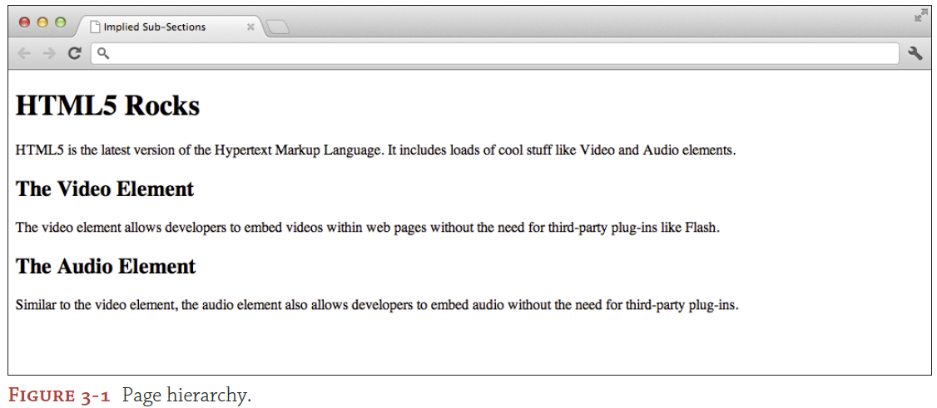

Slide 9
Pregunta
¿Dónde está el código que le dice al navegador que use una fuente más grande para los elementos <h1> y una fuente más pequeña para los elementos <h2>?
¡Está en la Hoja de Estilo en Cascada (CSS)!
Los navegadores web incluyen un conjunto predeterminado de estilos básicos en una hoja de estilo de agente de usuario (user agent stylesheet).
Vea: http://teamtreehouse.com/library/websites/html/text/paragraphs-andheadlines

Slide 10
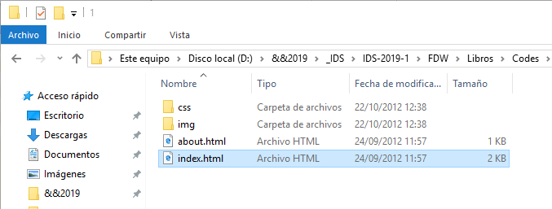
1

Slide 11
Crear el logo …
1. Abra el archivo index.html de su carpeta de proyecto en un editor de texto.
2. Encuentre el elemento <div> que tiene el ID del logotipo.
Este elemento <div> se encuentra en el encabezado de su diseño de página.
Se parece a esto:
<div id = "logo”> El logotipo va aquí </div>

Slide 12
Crear el logo …
3. Reemplace el texto de relleno dentro de <div> con un nuevo elemento de encabezado <h1> que contiene el texto Joe´s Pizza Co. (incluido el período).
Su logotipo <div> ahora debería tener el siguiente aspecto:
<div id = ”logo”>
<h1> Joe's Pizza Co. </h1>
</div>
4. Guarde el archivo index.html.
5. Repita este proceso para la plantilla de la página de contenido que está almacenada en el archivo about.html.

Slide 13
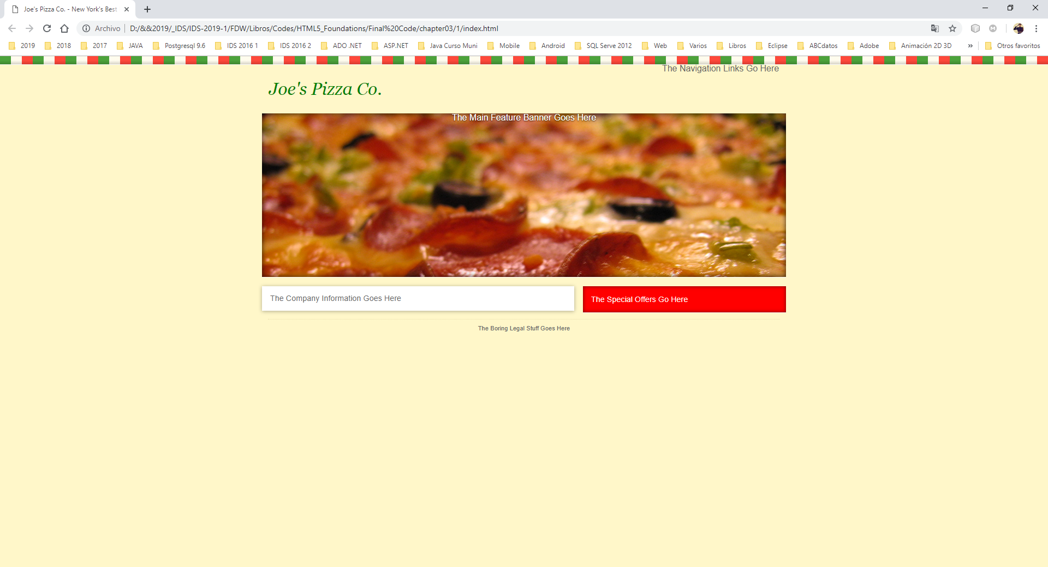
¡Recuerde que el borde superior y la imagen de la pizza están siendo aplicados por el CSS!

Slide 14
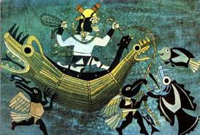

Slide 15
Añadiendo navegación …
De acuerdo, genial, ahora tienes el logo ordenado.
Es hora de crear la navegación para que los usuarios puedan fluir fácilmente entre las diferentes páginas de su sitio web.
Sin una buena navegación, sus usuarios no podrán pasar la página de inicio.

Slide 16
Añadiendo navegación …
Antes de poder construir esta navegación, primero debe saber cómo funcionan las listas y los enlaces HTML.
Las dos primeras partes de esta sección se centran en explicar solo eso.

Slide 17
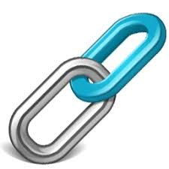

Slide 18
Links …
Los hipervínculos son posiblemente uno de los elementos HTML más importantes.
Representan una conexión entre dos documentos en la web o hacia otra parte del mismo documento.

Slide 19
Links …
Al enlazar a otro contenido en la web, está indicando que cree que el contenido puede ser de interés para alguien que está leyendo su página web.
Las siguientes secciones abordan los elementos que puede utilizar para incluir enlaces en sus páginas web.

Slide 20


Slide 21
Elemento <a> …
Los hipervínculos en HTML se crean utilizando el elemento <a>.
Además de enlazar a otras páginas en la web, también puede usar el elemento <a> para vincular a partes de la página actual.

Slide 22
Elemento <a> …
Para enlazar a otras páginas, debe especificar la ruta a la página de destino utilizando el atributo href.
Esta ruta puede ser una ruta absoluta o relativa (consulte el tema 2 para obtener más información sobre las rutas).
Considere el siguiente ejemplo:
<a href="http://google.com"> Google </a>
Aquí definimos un hipervínculo a la página de inicio de Google, usando una ruta absoluta y un texto de anclaje.
El texto de anclaje es lo que realmente se muestra al usuario.
Esto le permite intercambiar la URL larga y fea por algo un poco más fácil de usar.

Slide 23
Elemento <a> …
Un número de otros atributos también están disponibles en el elemento <a>;
Veremos esto en la siguiente sección.
Además de usar el elemento <a> para vincular a otras páginas web, también puede usarlo para vincular contenido a la misma página web.
Cuando un usuario haga clic en el enlace, se lo llevará al elemento relevante de la página.

Slide 24
Elemento <a> …
Usar enlaces de esta manera es útil cuando tienes páginas web muy grandes; permite a los usuarios acceder rápidamente a la sección en la que están interesados ​​sin tener que desplazarse durante mucho tiempo para llegar allí.
Para crear estos enlaces, coloque una ID en el elemento al que desea vincular y luego coloque esa misma ID (prefijada con un signo #) en el atributo href de su enlace, como se muestra en el siguiente ejemplo.

Slide 25
Elemento <a> …
<h1 id=”hello”>Hello World</h1>
<p>
...
</p>
<h2>Goodbye World</h2>
<p>
...
</p>
<a href=”#hello”>Back to Hello World</a>
En este ejemplo, define un elemento <h1> con el ID hello; esta es la parte de la página a la que te estás vinculando.
El elemento <a> que ha definido es un enlace a la posición de ese elemento en el documento.
Tenga en cuenta que el contenido del atributo href comienza con un # y luego el ID del elemento al que se está vinculando.

Slide 26
Atributos del elemento <a> …

Slide 27
El atributo href …
Cada elemento <a> usualmente incluirá al menos un atributo, comúnmente el atributo href.
El atributo href debe contener una URL válida que apunte al archivo al que se está vinculando.
Si el archivo está en el mismo dominio, esto puede ser una ruta relativa (about.html) o puede ser una ruta absoluta (http://example.com/about.html).
Si está enlazando a un elemento en particular dentro de un documento, también puede usar la ID de ese elemento con el prefijo de número (#), como se muestra en el ejemplo del código anterior.

Slide 28
El atributo title …
Se utiliza para proporcionar una descripción del enlace.
Si se desplaza sobre el enlace con el cursor del mouse, el texto del título se mostrará en una información sobre herramientas.
<a href = "http://google.com" title = ”La búsqueda de Google motor ”> Google </a>
El uso del atributo title también hace que sus páginas web sean más accesibles para los usuarios que dependen de tecnologías de asistencia como los lectores de pantalla.
Estos programas pueden leer en voz alta el contenido del atributo título para brindar al usuario más información sobre la página a la que se está vinculando.

Slide 29
El atributo rel …
El atributo rel se utiliza para definir la relación de la página actual con la página a la que se está enlazando.
Por ejemplo, rel = "autor" indica que la página vinculada incluye información sobre el autor de la página actual.
Verá más detalladamente los diferentes tipos de enlaces disponibles en la sección "Tipos de enlaces" que se publicará próximamente.

Slide 30
El atributo target …
Se utiliza para indicar al navegador cómo debe seguir un enlace.
Si desea que el navegador abra el enlace en una nueva ventana / pestaña, use _blank como destino.
<a href=”http://google.com” target=”_blank”>Google</a>
Al hacer clic en este enlace se abrirá la página de inicio de Google en una nueva pestaña.
El uso de _self le indicará al navegador que abra el enlace en la ventana actual.
La mayoría de los navegadores abrirán los enlaces en la ventana actual de manera predeterminada a menos que especifique lo contrario.

Slide 31
El atributo download …
Puede usarlo para indicarle al navegador que debe pedirle al usuario que descargue un archivo y que no lo muestre en la ventana del navegador.
Esto es particularmente útil cuando desea proporcionar un enlace de descarga para un archivo HTML, CSS o JavaScript que los navegadores mostrarían normalmente.

Slide 32
El atributo download …
Este atributo es una nueva adición a HTML5 y, por lo tanto, el soporte del navegador es actualmente limitado.
No es necesario especificar ningún contenido para este atributo;
Su presencia es suficiente para desencadenar una descarga.

Slide 33
El atributo download …
El siguiente ejemplo muestra cómo podría usar este atributo para proporcionar un enlace de descarga a un archivo JavaScript.
<a href=”script.js” download>Download my JavaScript file</a>

Slide 34
El atributo download …
De forma predeterminada, el navegador guardará el archivo con el mismo nombre de archivo que el archivo en el servidor web.
Sin embargo, puede cambiar este comportamiento definiendo un nombre diferente para el archivo en el contenido del atributo de descarga:

Slide 35
El atributo download …
<a href="script.js" download="myscript.js"> Descargar mi archivo JavaScript </a>
Aquí he establecido el nombre de archivo del archivo descargado en myscript.js.

Slide 36
El atributo ping…
El atributo ping se utiliza para definir una URL (o un conjunto de URL separadas por espacios) que se debe notificar cuando un usuario sigue el enlace.
Esto es útil para aplicaciones tales como seguimiento de visitantes y análisis.
<a href="http://google.com/20 ping="http://example.com/click/google">Google </a>
El atributo ping también es una nueva adición en HTML5 y, por lo tanto, el soporte del navegador para este atributo actualmente está limitado.

Slide 37
Tipos de enlaces

Slide 38
Tipos de enlaces…
Puede usar varios tipos de enlaces diferentes para especificar la relación entre la página actual y la página a la que se está vinculando.
Usted especifica esta relación usando el atributo rel.
La mayoría de los enlaces que creas probablemente no especifiquen un tipo, pero deberías intentar usarlos donde sea apropiado.

Slide 39
Tipos de enlaces…
La Tabla 3-1 muestra los tipos de enlaces más utilizados y sus significados, que están disponibles para los hipervínculos.
Para obtener una lista completa de los tipos de enlaces, visite valores-rel.

Slide 40
Tabla 3-1 Tipos de Links…
Tipo de link | Propósito
alternate | Enlaces a representaciones alternativas de un documento. Use Alternativo para vincular a una copia de la página que está en un idioma diferente, por ejemplo.
author | Enlaces a una página sobre el autor del documento o artículo.
bookmark | Especifica un enlace permanente (enlace permanente) a la sección más cercana.
help | Este tipo se puede utilizar cuando se vincula a publicaciones en un blog.
license | Enlaces a una página que contiene información de ayuda relevante para el contenido de la página actual.
next | Enlaces a una página que contiene una licencia de derechos de autor relevante para el contenido de la página actual. Enlaces a la página siguiente en una serie de páginas.
nofollow | Se utiliza para representar que el autor de la página actual no respalda la página a la que se está enlazando. Esto es comúnmente usado por sitios web grandes como las organizaciones de noticias cuando se vincula a sitios web más pequeños en historias de noticias. La especificación de este tipo de relación también evita que los rastreadores de los motores de búsqueda sigan el enlace, de ahí el nombre nofollow.

Slide 41
Tabla 3-1 Tipos de Links
Tipo de link | Propósito
prefetch | Le indica al navegador que es probable que el usuario haga clic en este enlace, por lo que debería buscar la página con anticipación para ayudar a acelerar la navegación.
prev | Enlaces a la página anterior en una serie de páginas.
search | Enlaces a un recurso que se puede utilizar para buscar en la página actual o en páginas relacionadas.
tag | Especifica una etiqueta que está relacionada con el contenido del documento actual. Esto se usa comúnmente en blogs donde las publicaciones pueden estar etiquetadas con ciertas palabras clave.

Slide 42
Links múltiples..
Los hipervínculos pueden tener múltiples tipos de enlaces, separados por espacios.
Aquí hay algunos ejemplos de elementos <a> que utilizan algunos de estos tipos de enlaces.

Slide 43
Links múltiples
<a href=”http://myblog.example.com” rel=”nofollow”>Ben’s Blog</a>
<a href=”help.html” rel=”help”>Help Documentation</a>
<a href=”author.html” rel=”author”>About the author</a>

Slide 44
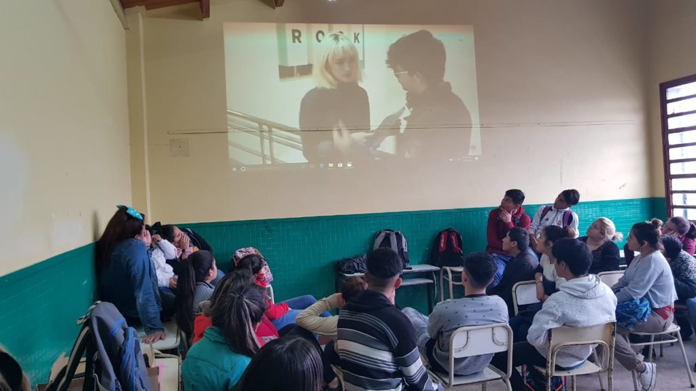
ver video

Slide 45

Listas

Slide 46
Listas …
Al escribir contenido para sus páginas web, puede resultarle útil utilizar listas.
HTML tiene varios elementos que puede utilizar para crear listas y elementos de listas.

Slide 47
Listas …
En esta sección, se enfoca en los dos tipos principales de listas desglosadas:
listas desordenadas
y listas ordenadas.
Utilizará una lista desordenada más adelante para crear la estructura para la navegación.

Slide 48
Listas desordenadas …
El nombre lo revela, pero en una lista no ordenada, el orden de los elementos de la lista no es importante.
Si tuviera que cambiar el orden de los elementos de la lista, no afectaría en absoluto el significado de la lista.
Un ejemplo de esto sería una lista de compras de ingredientes necesarios para una receta.
Puede cambiar el orden de los ingredientes en la lista de compras, pero esto no cambia el hecho de que aún necesita comprarlos todos.

Slide 49
Listas desordenadas …
Las listas desordenadas se definen usando el elemento <ul>, como se muestra en el siguiente código de ejemplo.
<ul>
<li>Plain flour</li>
<li>Salt</li>
<li>Eggs</li>
<li>Milk</li>
<li>Butter</li>
</ul>

Slide 50
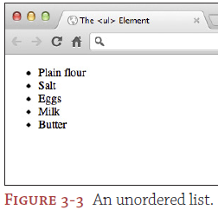
Listas desordenadas …
Aquí hemos utilizado un elemento <li> (elemento de lista) separado para cada uno de los ingredientes necesarios para hacer panqueques.
La mayoría de los navegadores mostrarán listas desordenadas usando viñetas, como se muestra en la Figura 3-3.
Este estilo se puede cambiar usando CSS.

Slide 51
Listas ordenadas …
A diferencia de las listas desordenadas, las listas ordenadas requieren que sus elementos de lista se muestren en un cierto orden.
Modificar el orden podría cambiar mucho el significado de la lista.
Por ejemplo, los pasos en una receta deben seguir un cierto orden;
De lo contrario, su cocina podría empeorar.
Las listas ordenadas se definen utilizando el elemento <ol> y contienen uno o más elementos <li>.

Slide 52
Listas ordenadas/Ejemplo …

Slide 53
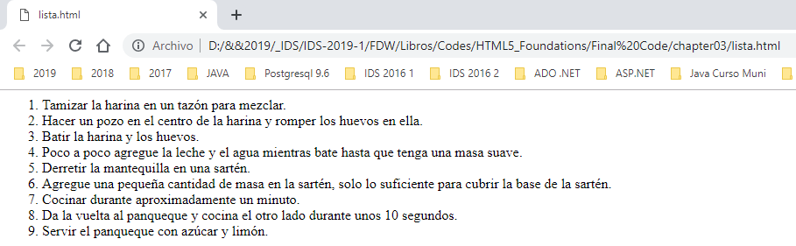
<ol>
<li>
Tamizar la harina en un tazón para mezclar.
</li>
<li>
Hacer un pozo en el centro de la harina y romper los huevos en ella.
</li>
<li>
Batir la harina y los huevos.
</li>
<li>
Poco a poco agregue la leche y el agua mientras bate hasta que tenga una masa suave.
</li>
<li>
Derretir la mantequilla en una sartén.
</li>
<li>
Agregue una pequeña cantidad de masa en la sartén, solo lo suficiente para cubrir la base de la sartén.
</li>
<li>
Cocinar durante aproximadamente un minuto.
</li>
<li>
Da la vuelta al panqueque y cocina el otro lado durante unos 10 segundos.
</li>
<li>
Servir el panqueque con azúcar y limón.
</li>
</ol>

Slide 54
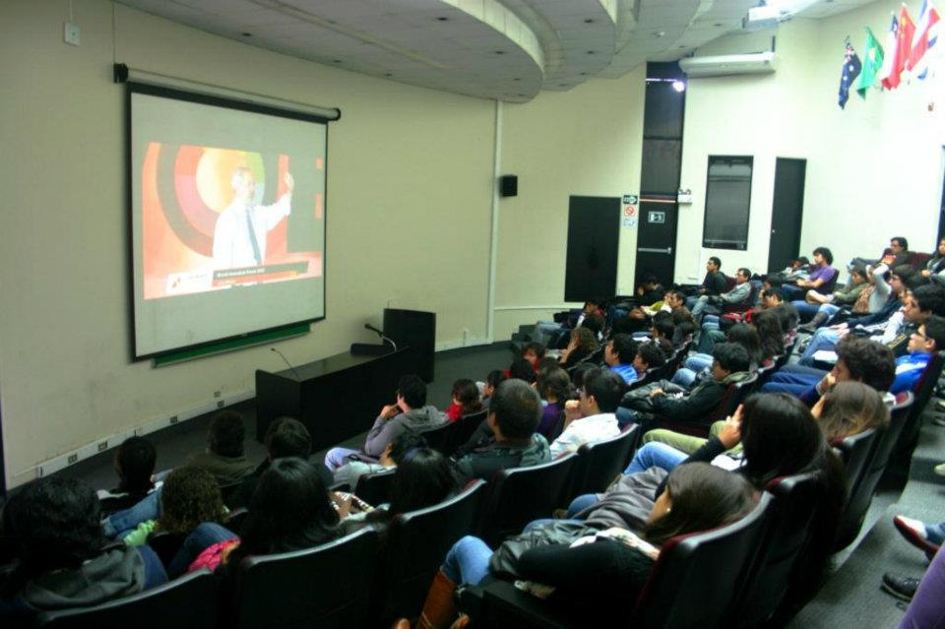
Ver video de listas

Slide 55





